Slide 1
Patrones de sueño en estudiantes universitarios
Carlos Díez

Slide 2
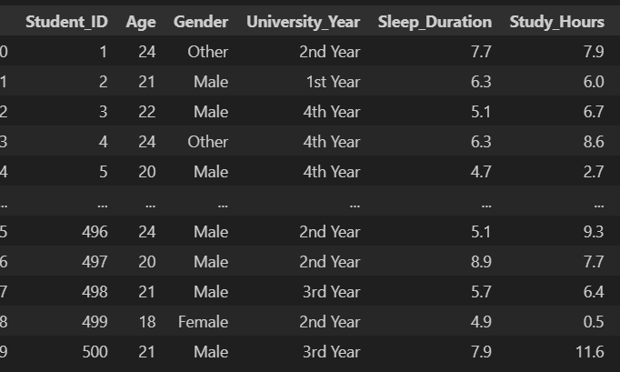
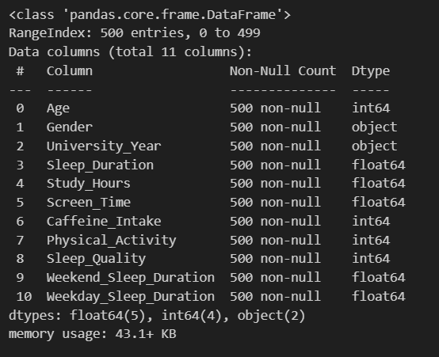
El csv usado
student_sleep_pattern.csv

Slide 3
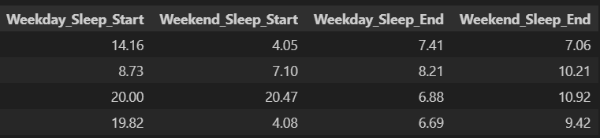
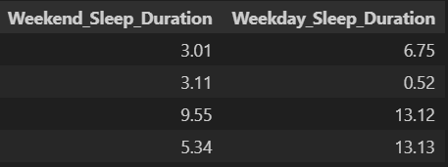
Limpieza y optimización

Slide 4
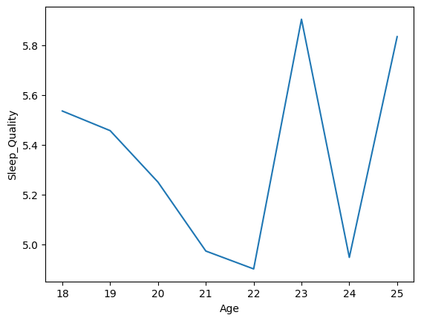
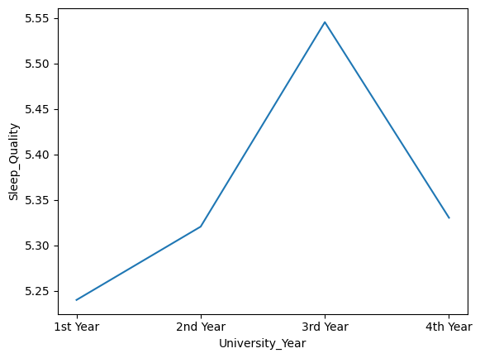
Primeros análisis con “line plots”

Slide 5
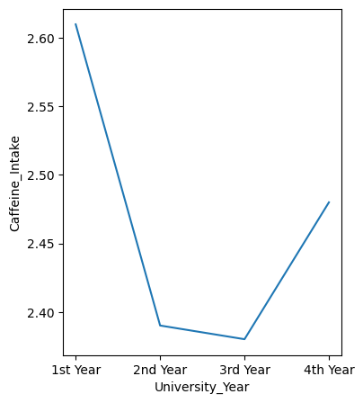

Slide 6
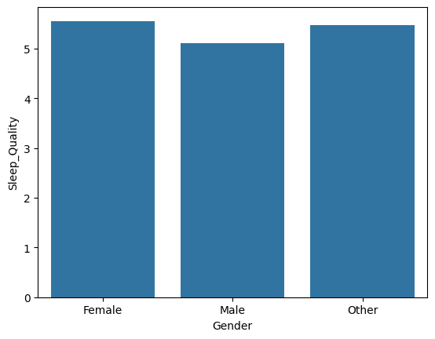

Slide 7
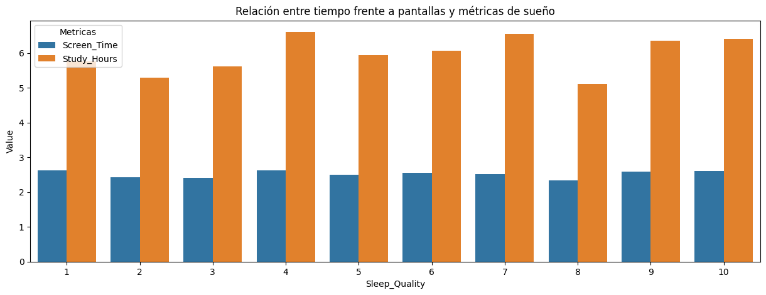
Valores que afectan al sueño?

Slide 8
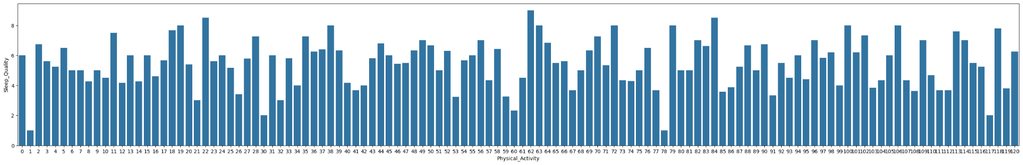
Y la actividad física

Slide 9
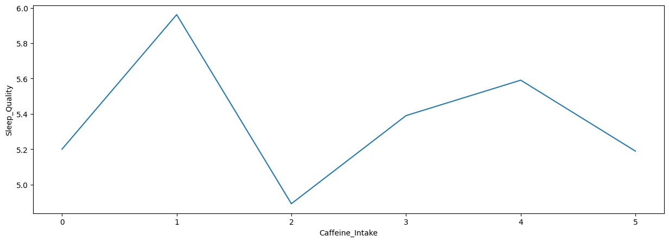
¿Cómo afecta la cafeína a la calidad del sueño?

Slide 10
Conclusiones finales
Los estudiantes de 22 y 24 años son los que peor calidad de sueño tienen.
La mejor calidad de sueño la tienen las estudiantes de género femenino, y la peor las de género masculino.
Los estudiantes de primer curso son los que peor duermen, al contrario de los de tercero que son los que cuentan con la mejor calidad de sueño.
El tiempo frente a pantallas, las horas de estudio y la actividad física no suponen un impacto importante en la calidad del sueño.
Lo que más afecta a la calidad del sueño es el consumo de bebidas con cafeína.

